Slide 1
INFORME RENDICIÓN DE CUENTAS A LA CIUDADANÍA VIGENCIA 2024
HOSPITAL ROBERTO QUINTERO VILLA ESE MONTENEGRO

Slide 2
Áreas de Gestión
Gestión Directiva
Gestión Administrativa y Financiera
Contribución a los objetivos de desarrollo sostenible

Slide 3
Gestión Directiva

Slide 4
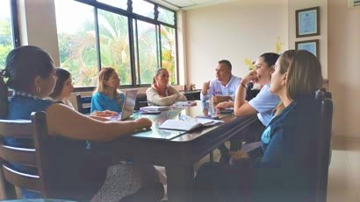
Plan de Desarrollo Institucional 2024-2028
Objetivos:
Promover el desarrollo integral del talento humano
Mejorar la calidad de los servicios de salud, brindando una atención integral.
Administrar los recursos financieros con transparencia y eficiencia.
Cumplimiento vigencia 2024: 97%
Se cumplieron 32 metas de las 33 programadas

Slide 5
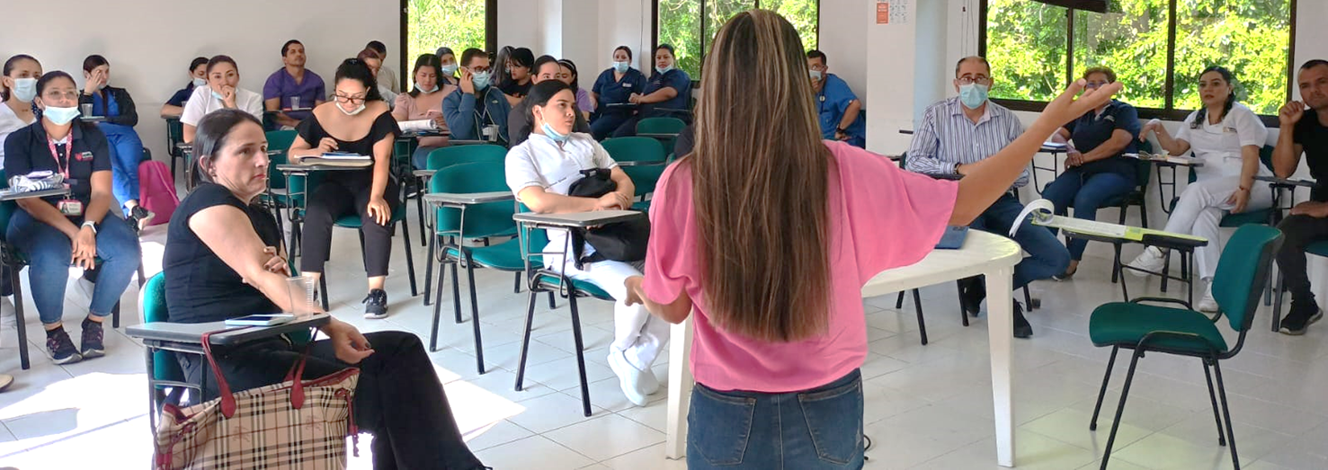
1. Acciones para el desarrollo integral del talento humano
Programas de capacitación, bienestar social, estímulos e incentivos.
Programas de inducción y reinducción
Mejoramiento de la Seguridad y Salud de los trabajadores: SGSST:
97% de Cumplimiento

Slide 6
2. Mejoramiento de la calidad de los servicios de salud
Indicador | Estándar | Resultado
Oportunidad en citas de medicina general | 3 días | 1,12
Oportunidad en citas de odontología | 3 días | 1,25
Tiempo de espera atención triage II | 30 minutos | 16 minutos
Oportunidad en reporte de laboratorios de urgencia | 90 minutos | 67 minutos
Satisfacción global usuarios | 90% | 99%
Cumplimiento del Programa de Auditoria de Calidad | 90% | 98%

Slide 7
3. Administración de recursos con transparencia y eficiencia
Cumplimiento del 90% del Plan Anticorrupción y Atención al ciudadano.
Cumplimiento en la presentación de informes de Control Interno a entes de control: 100%
Resultados Auditoría financiera y de gestión de la Contraloría General del Quindío: 5 Hallazgos de tipo administrativo.

Slide 8
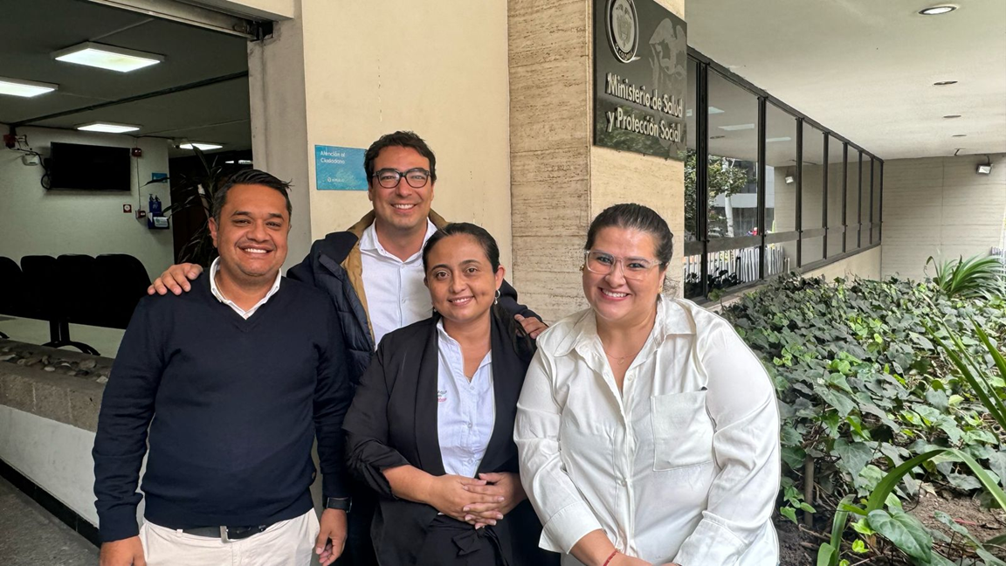
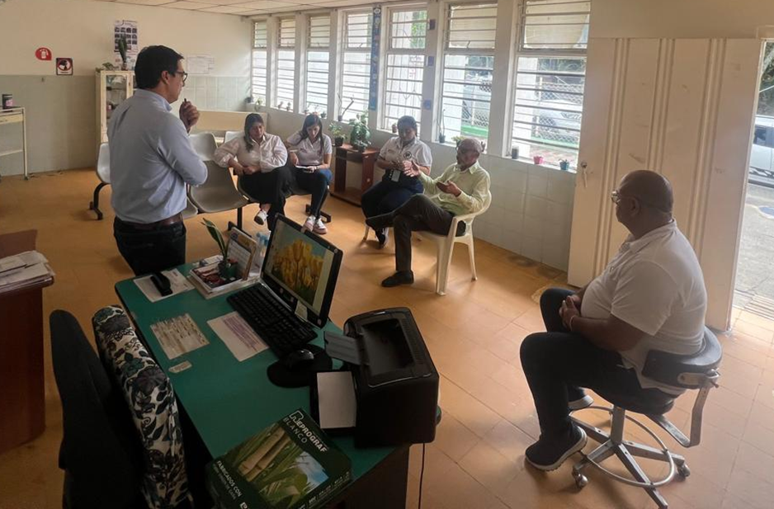
Logros
Gestión de Proyectos desde la Alcaldía ante Ministerio de Salud
Infraestructura Hospital: Reforzamiento estructural y remodelación completa: $14.085.120.000
Obras menores Puesto de Salud Pueblo Tapao:$603,325,013

Slide 9
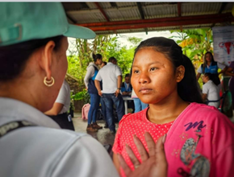
Logros
Proyecto Equipos Básicos de Salud – Ministerio de Salud
4 Equipos Urbanos
2 Equipos Rurales
Atención en salud comunitaria, mejoramiento del acceso a los servicios de salud.
Valor del proyecto: $ 237.394.958

Slide 10
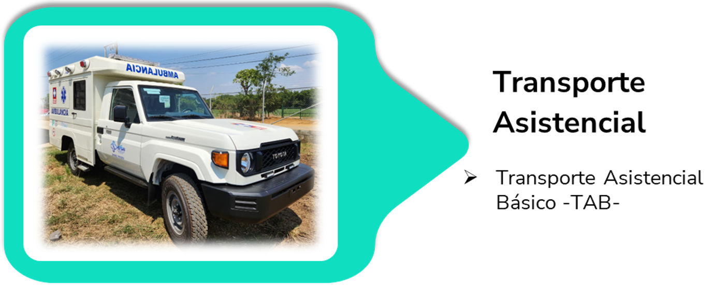
Logros
“Proyecto Adquisición de Ambulancia tipo Transporte Asistencial Básico (TAB)”: Valor del proyecto: $ 304.621.849
“Adquisición de vehículo de transporte extramural terrestre para el fortalecimiento de la Estrategia APS”
Valor del proyecto: $ 237.394.958

Slide 11
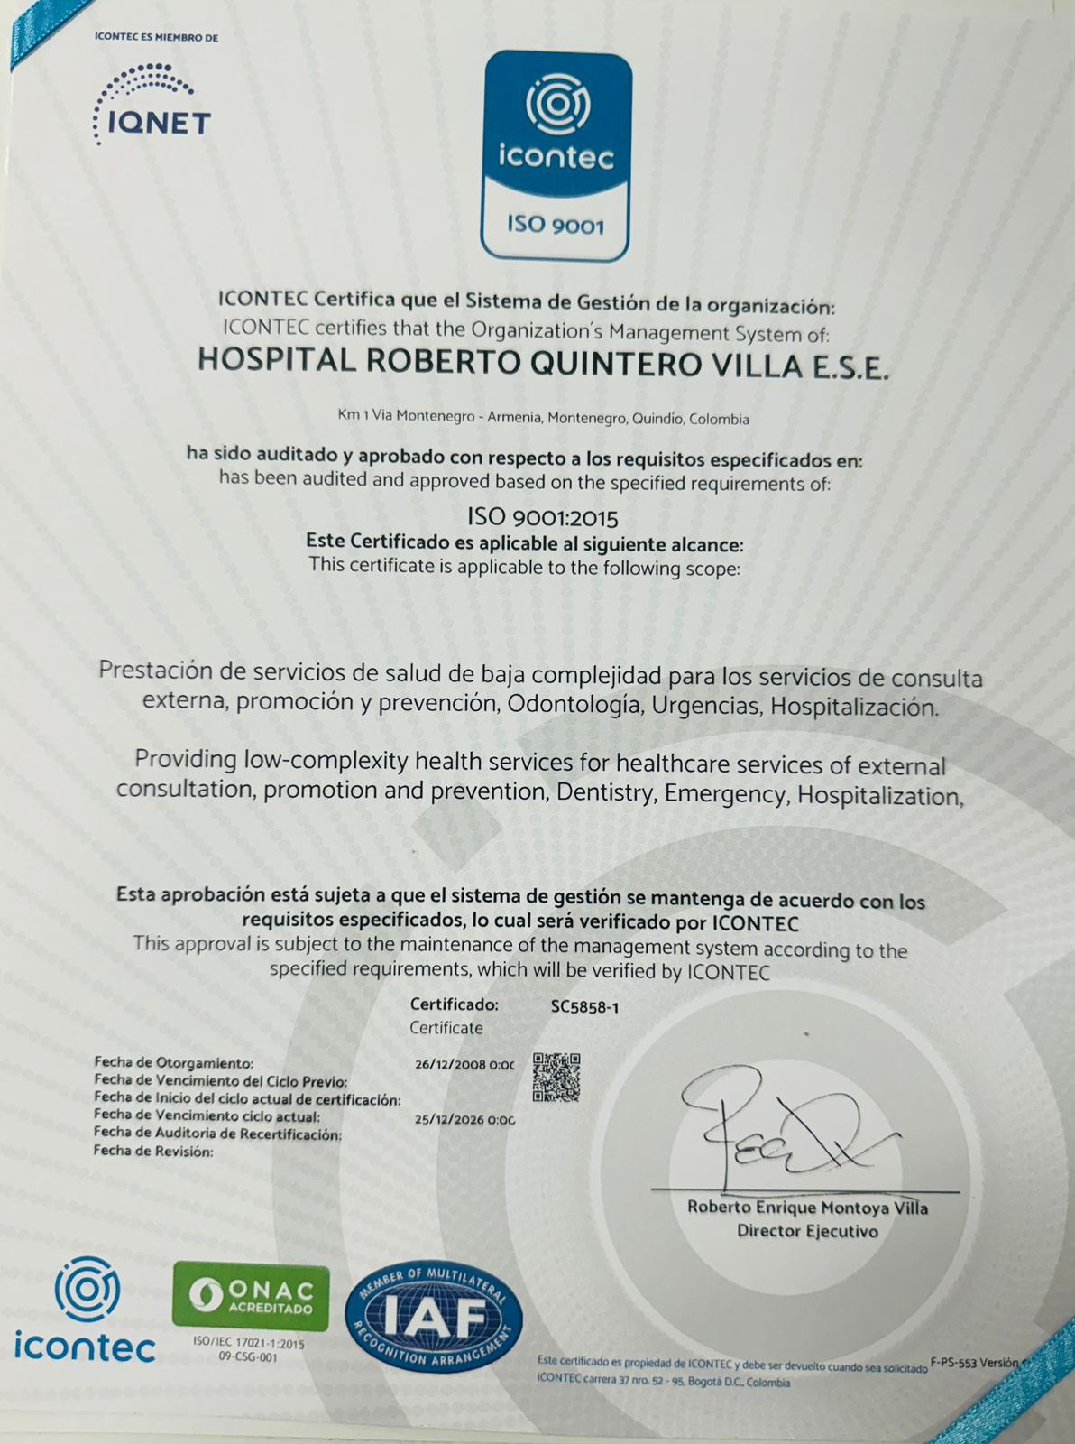
Logros
Renovación Certificación de Calidad ISO 9001:2015

Slide 12
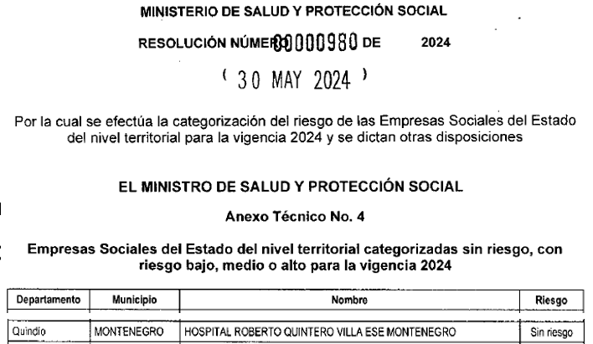
Logros
Clasificación sin riesgo fiscal y financiero

Slide 13
Gestión Administrativa y Financiera

Slide 14
¿Cuales fueron los ingresos del Hospital en 2024?
Fuente | Valor | Porcentaje
Regimen Subsidiado | $6.875.317.744 | 80,74%
Otras ventas de servicios de salud | $1.636.262.455 | 19,21%
Saldo en cuentas del Hospital a 31/12/2023 | $3.409.522 | 0,05%
Total | $8.514.989.721 | 100%

Slide 15
No es lo mismo…….
Concepto | Definición | Valores en 2024
Facturación | Servicios prestados a los usuarios que se le cobran a las EPS | $ 9.564.880.072
Recaudo | Dinero que ingresa al Hospital por el pago de EPS por los servicios prestados | $ 8.514.989.720

Slide 16
¿Cuales fueron los gastos del Hospital en 2024?
Tipo de gasto | Valor | Porcentaje
Personal | $5.711.223.005 | 63%
Bienes y Servicios | $1.491.942.522 | 16%
Insumos | $1.309.390.796 | 14%
Mantenimiento Hospitalario | $396.821.040 | 5%
Servicios Públicos | $168.058.576 | 2%
Total | $9.077.435.939 | 100%

Slide 17
¿Cuál fue el balance entre ingresos y gastos?
Ingresos $8,514,989,720
Menos Gastos $9,077,435,939
Igual - $562.446.219 Déficit

Slide 18
¿A que se debe el déficit del Hospital?
A las deudas de las EPS, es decir, la cartera, la mayor parte de ella es de varios años atrás.
La EPS con mayor deuda es la Nueva EPS $2.703.123.482.
CARTERA | VALOR
CARTERA TOTAL | $7.171.264.797
CARTERA MAYOR A UN AÑO | $4.917.787.324
CARTERA MENOR A UN AÑO | $2.253.477.473

Slide 19
¿Cuanto dinero podría recuperar el Hospital de lo que le deben?
Por lo anterior la cartera cobrable del Hospital es de:
$ 4.023.966.658.
El 43% de las deudas, equivalentes a $3.147.298.139 corresponden a entidades en liquidación, siendo una cartera de difícil recuperación.

Slide 20
¿Que gestión ha realizado el hospital para que le paguen las EPS?
Gestión de cobro a entidades responsables de pago y conciliaciones de cuentas.
Participación en 4 mesas de conciliación de cartera y aclaración de cuentas del sector salud.
Participación en el proceso de conciliación extrajudicial con la Superintendencia Nacional de Salud con 10 entidades requeridas.

Slide 21
Contribución a los objetivos de desarrollo sostenible

Slide 22
Programa Creciendo Juntos
Gestantes Atendidas en Control Prenatal: 171
Iniciaron dentro de los primeros tres meses de embarazo: 115: 67% (Meta Mayor al 85%)
Partos Atendidos: 18
Ecografías: 268
Red de apoyo para el control prenatal, parto y posparto, actividades educativas, actividad física y relajación.
CERO MUERTES MATERNAS

Slide 23
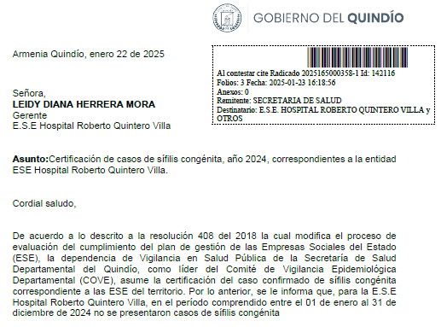
Programa Creciendo Juntos
Cero casos de Sífilis Congénita en el 2024 certificado por la Secretaría Departamental de Salud

Slide 24
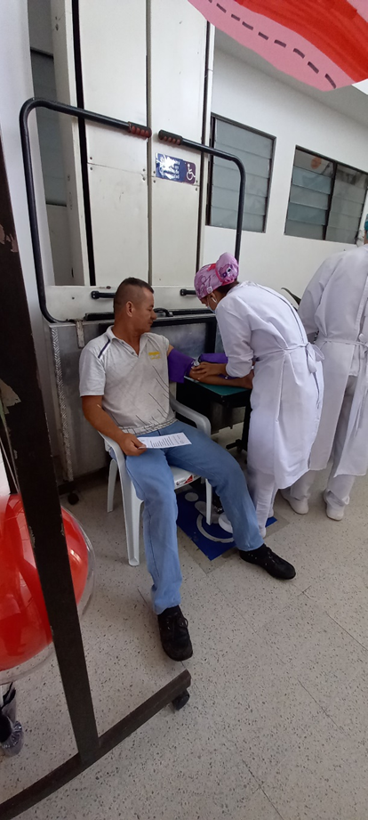
Programa Ritmo Positivo
Diagnóstico | No. Pacientes en el Programa | Pacientes con Adherencia | Porcentaje de Pacientes con adherencia
Hipertensión Arterial | 2.342 | 2.080 | 89%
Diabetes Mellitus | 278 | 219 | 79%

Slide 25
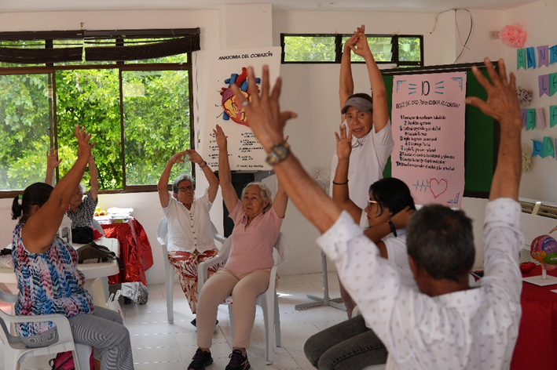
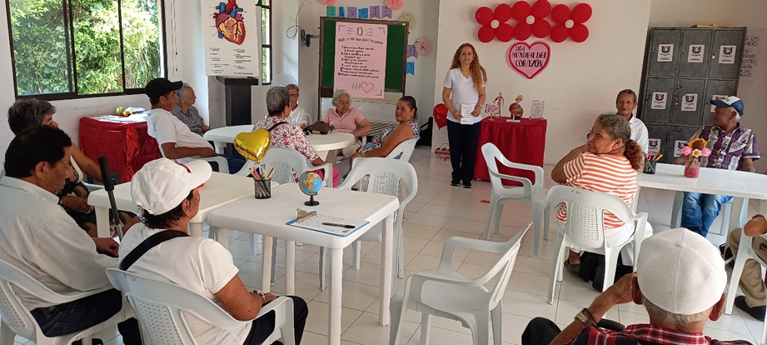
Programa Ritmo Positivo
Seguimiento individual de pacientes
Educación sobre su enfermedad, manejo y control
Actividad física como herramienta terapéutica

Slide 26
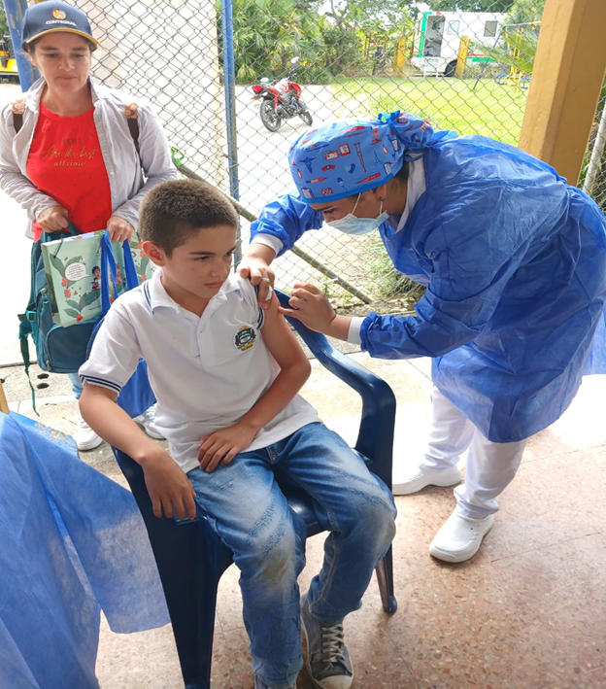
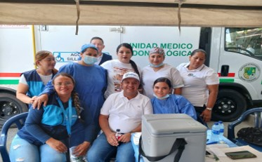
Programa Vacunación
11.230 dosis de Biológico aplicadas
Coberturas útiles en Vacunación gracias al despliegue de actividades

Slide 27
Actividades Programa Vacunación
Actividades | Cantidad
Jornadas Nacionales de Vacunación | 4
Jornadas de intensificación | 5
Jornadas de salud urbanas | 28
Jornadas de salud rurales | 19
Visitas a Hogares Infantiles y Colegios | 6
Barridos en el municipio | 20
Barridos y jornadas nocturnas | 2

Slide 28
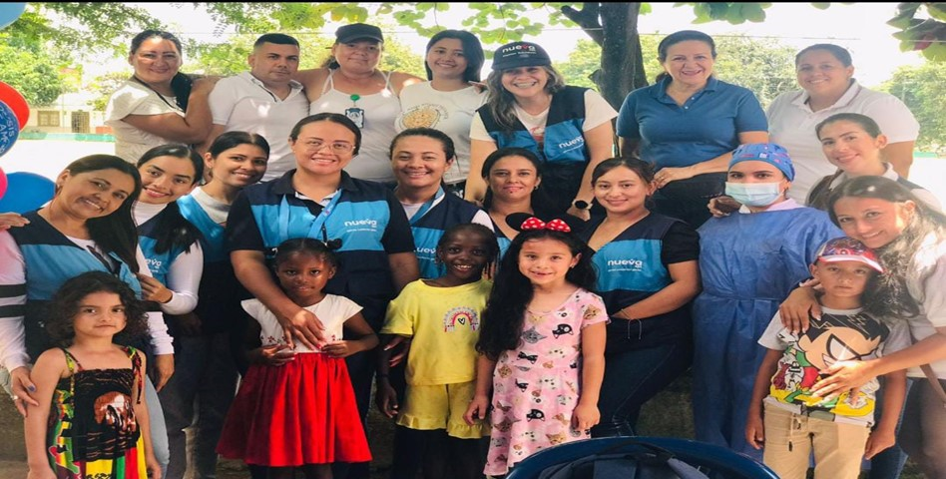
Jornadas de Salud Urbanas: 28
05/02/24 Barrio Caldas
21/02/24 Barrio Villa Jerusalén
14/02/24 Barrio Ciudad Alegría
13/03/24 Barrio Alfonso López
06/07/24 Barrio La Isabella
13/07/24 Barrio La Julia
20/07/24 Barrio Comuneros
26/07/24 Barrio Comuneros
10/08/24 Barrio La Avanzada
10/08/24 Barrio Buenos Aires
10/08/24 Barrio Alfonso Lopez
10/08/24 Barrio Caicedonia
17/08/24 Centro
24/08/24 Barrio Cincuentenario
24/08/24 Barrio Gaitán
24/08/24 Barrio El Golfo
08/10/24 Barrio Luis Carlos Flores y Marín, pista
10/10/24 Barrio Ramírez Franco, Santa Elena
15/10/24 Barrio Uribe
17/10/24 Barrio La Soledad
22/10/24 Villa Marlen
24/10/24 Urbanización Poporo y Álamos
16/11/24 Álamos de Poporo Compartir
19/11/24 Barrio Goretti
21/11/24 Barrio El Carmen
21/11/24 Barrio Pueblo Nuevo Caseta
23/11/24 Barrio Villa Juliana
29/11/24 Barrio La Soledad

Slide 29
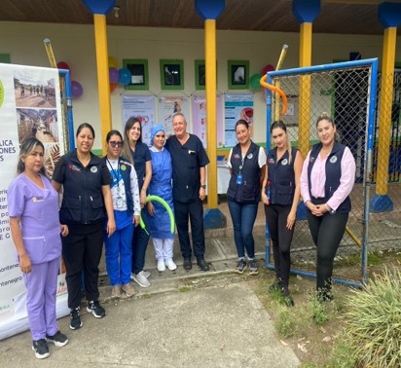
Jornadas de Salud Rurales: 19
12/04/24 Vereda Puerto Samaria
07/06/24 Vereda La Ceiba
14/06/24 Vereda Guatemala
21/06/24 Vereda La Esmeralda
05/07/24 Vereda Once Casas
12/07/24 Vereda Esperanza
27/07/24 Pueblo Tapao Coliseo
02/08/24 Vereda Cantores
09/08/24 Vereda Castillo
16/08/24 Vereda Calle Larga
23/08/22 Vereda La Julia
20/09/24 Vereda Macho Negro
27/09/24 Vereda Castillo
07/11/24 Vereda San José
08/11/24 Vereda La Paloma
09/11/24 Baraya
13/11/24 Vereda El Cusco
15/11/24 Vereda La Frontera
27/11/24 Comité De Caficultores
Finca El Agrado

Slide 30
Educación derechos sexuales y reproductivos (DSR):
Campañas de promoción de DSR, equidad de género, prevención embarazo adolescente.
Atención a victimas violencia:
Atención de 137 casos en urgencias
Violencia física: 78 casos (57%)
Violencia Psicológica: 13 casos (10%)
Negligencia y abandono: 18 casos (13%)
Diferentes tipos violencia sexual: 28 casos (20%)
Proporción de Mujeres que laboran en la entidad:
98 de 147 colaboradores (67%)
Cargos de Libre Nombramiento y Remoción: 2 (Mujeres)

Slide 31
147 Colaboradores de la entidad con Pagos oportunos
Cero deudas con el personal

Slide 32
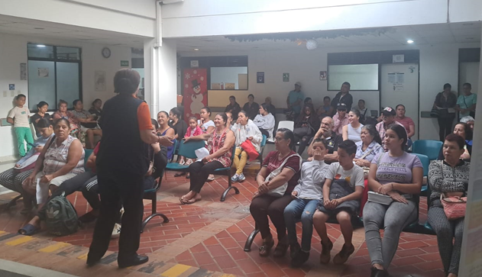
Protocolo de Atención Diferencial y Preferencial
Atención Preferencial
Atención Diferencial
Niños, niñas, adolescentes,
Adultos mayores
Embarazadas
Personas con algún tipo de discapacidad
Población privada de la libertad
Pacientes con trastornos mentales
Víctimas de la violencia
Población desplazada
Víctimas del conflicto armado
Personas que sufren de enfermedades huérfanas
Pacientes de alto costo
Niños, niñas, adolescentes
Mujeres
Adultos mayores
Personas con discapacidad
Indígenas
Afrocolombianos, Raizales y Palenqueros
Población Rrom
Población LGTBIQ+ (OSIGD)
Población víctima del conflicto armado
Población migrante extranjera

Slide 33
Política y Plan de Humanización
Modelo Integrado de Planeación y Gestión
Código de Integridad

Slide 34
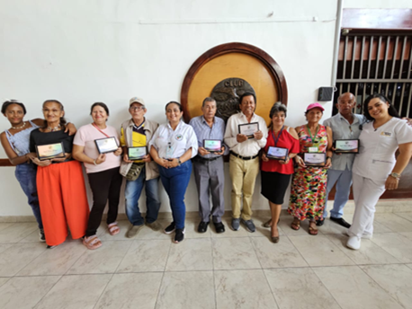
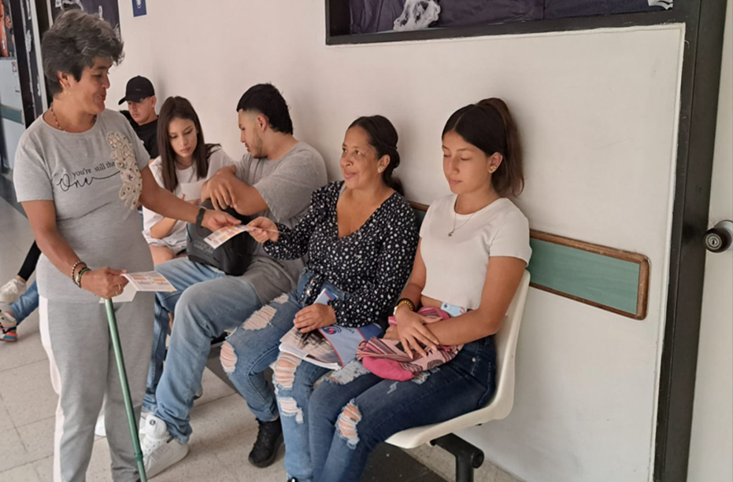
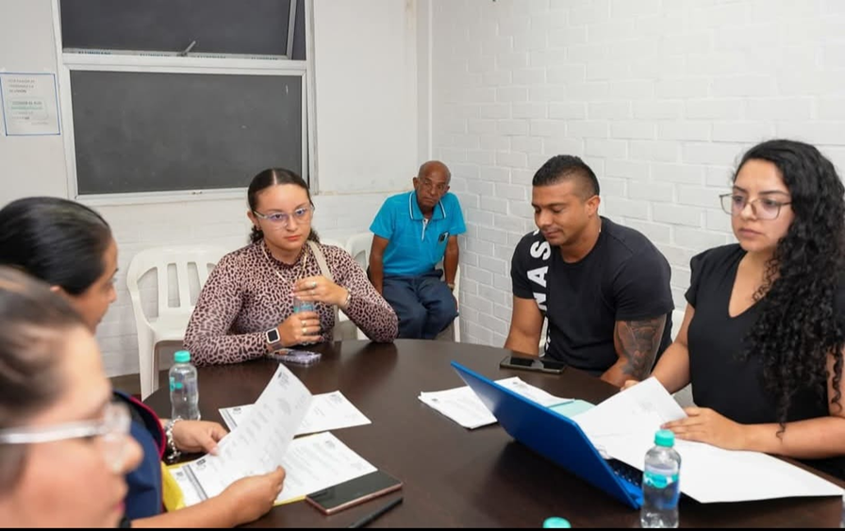
Espacios de Participación Ciudadana
SIAU
Asociación de Usuarios
Comité de Ética
Junta Directiva

Slide 35
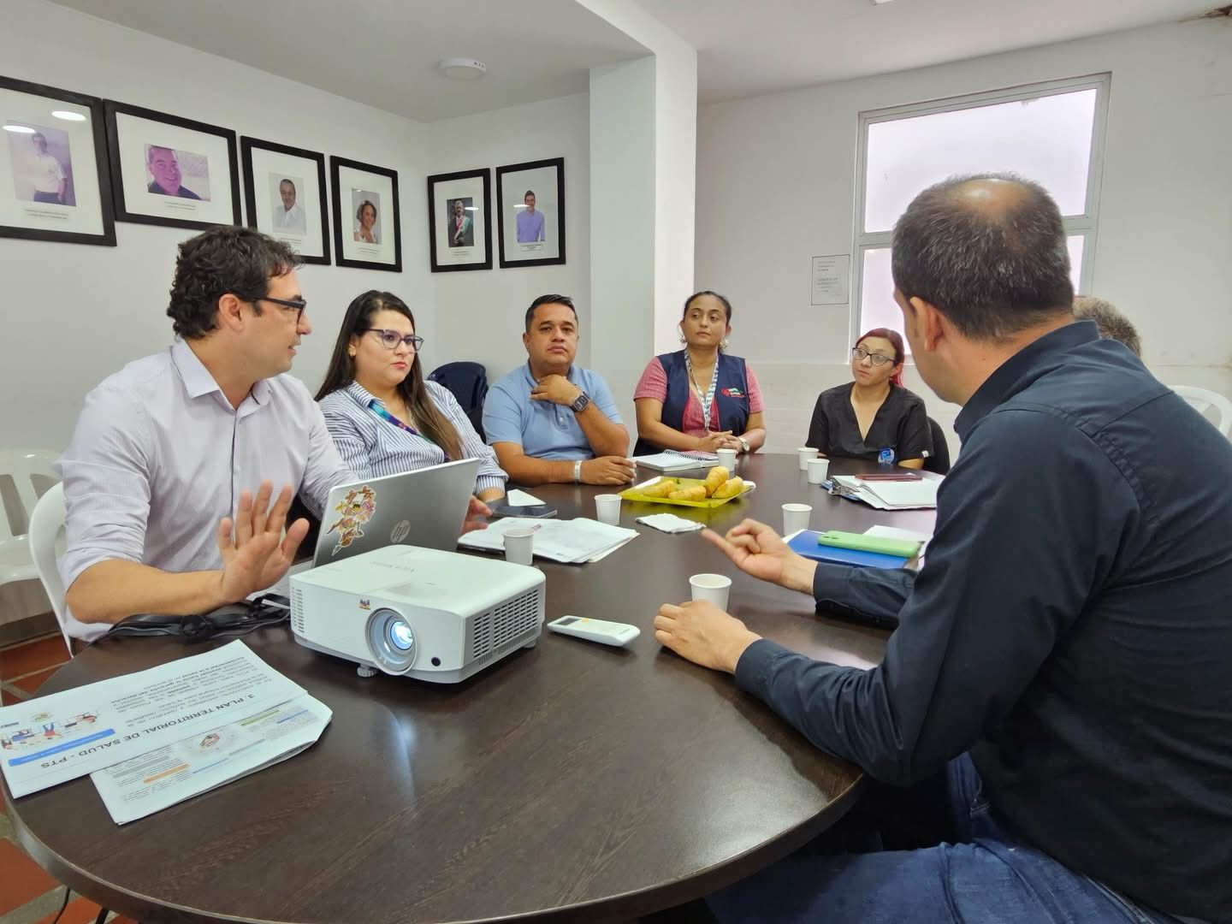
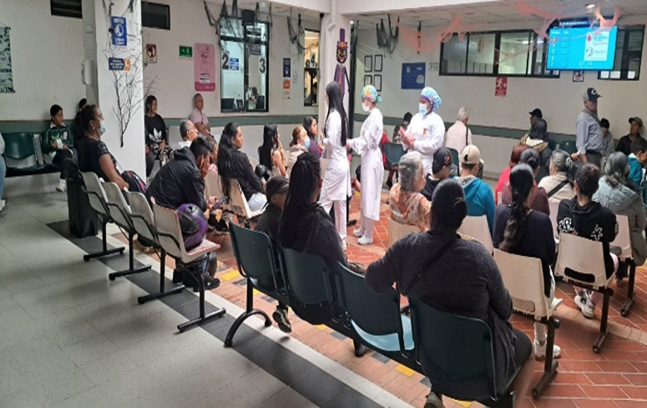
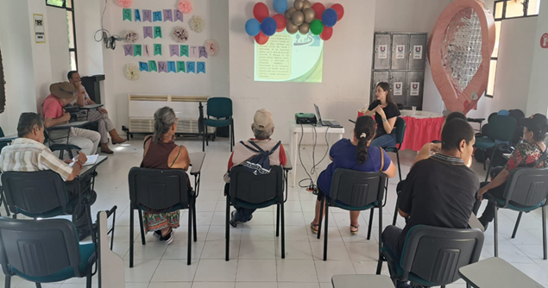
Política de Participación Social en Salud
Participación de la gerencia en COPACO y
CTSSS
Espacio de dialogo Subsecretaría de Salud, Concejo Municipal
Capacitaciones al Personal y Asociación de usuarios

Slide 36
Dificultades
Afectación de la liquidez
Alta inasistencia de pacientes a citas médicas u odontológicas
Trato inadecuado de algunos usuarios al personal de salud

Slide 37
Retos
Conservar el equilibrio financiero y la calidad de la atención
Alcanzar impacto en la salud con los Equipos Básicos de Salud
Cumplimiento metas de programas de promoción y mantenimiento de la salud
Inversiones en infraestructura y renovación tecnológica a través de proyectos
Humanización de la Atención
Educación a usuarios sobre uso adecuado de servicios, adherencia a programas, cumplimiento de citas o cancelación

Slide 38
Canales de Atención
PRESENCIAL
Servicio de Información y Atención al Usuario (SIAU)
Km 1 Vía Montenegro - Armenia
Lunes a Viernes de 7:00 am a 12:00 y de 2:00 pm a 5:00 pm
VIRTUAL
TELEFÓNICO
Sábados 7:00 am a 1:00 pm.
SIAU
Teléfono: +57 (6) 7535102 extensión 105
Celular: 3117703921
Recepción:
753 50 00
753 66 66.
Pagina web: PQRS: https://www.esemontenegro.gov.co/pqrs/
hospital@esemontenegro.gov.co
Asignación de citas sin salir de casa: asignacioncitashrqvmontenegro@gmail.com

Slide 39
LEIDY DIANA HERRERA MORA
Gerente

